Slide 1
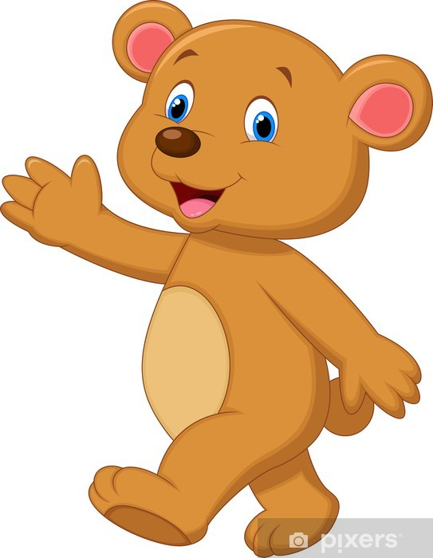
WITAJCIE, DZIECIAKI!!!

Slide 2

NA POCZĄTEK SIĘ PRZYWITAMY…
PRZYBIJAM WAM ŻÓŁWIKA,
A WY PRZYBIJCIE MAMIE, TACIE, CZY KOMUŚ Z DOMOWNIKÓW…

Slide 3
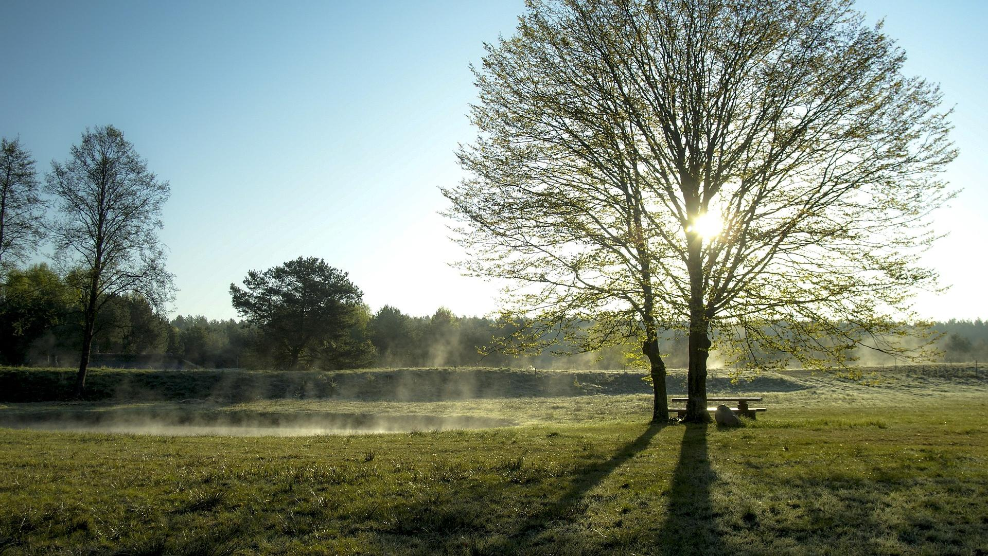
A TERAZ POPATRZCIE
PRZEZ OKNO…
CZY WIECIE,
ŻE PRZYSZŁA JUŻ WIOSNA???

Slide 4
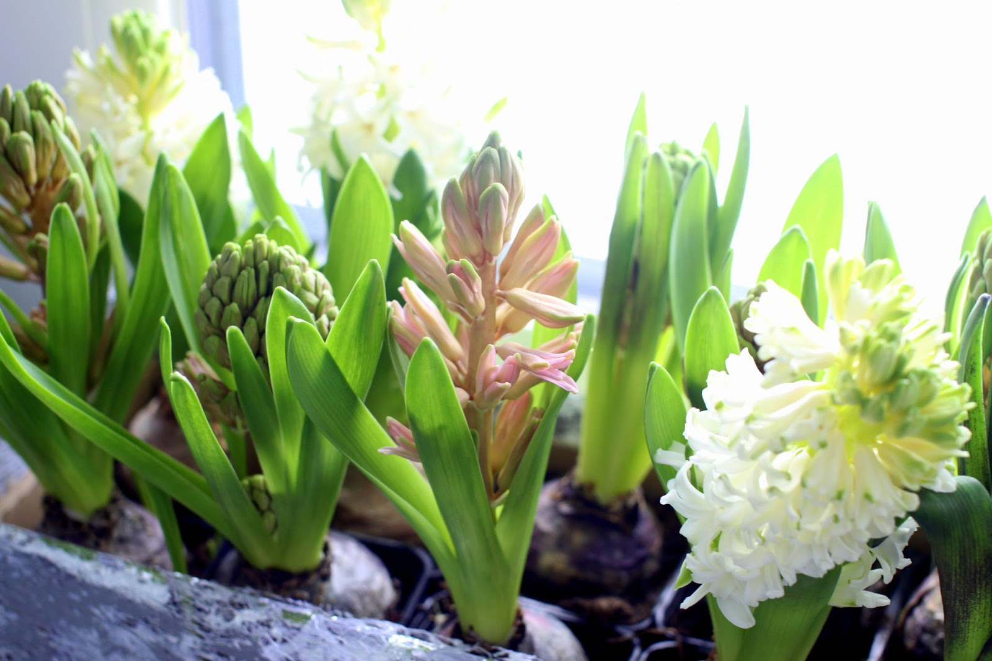
POZNAJMY WIOSENNE KWIATY
HIACYNTY

Slide 5
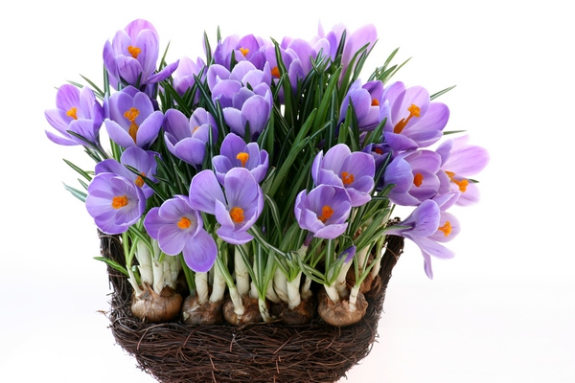
KROKUSY

Slide 6
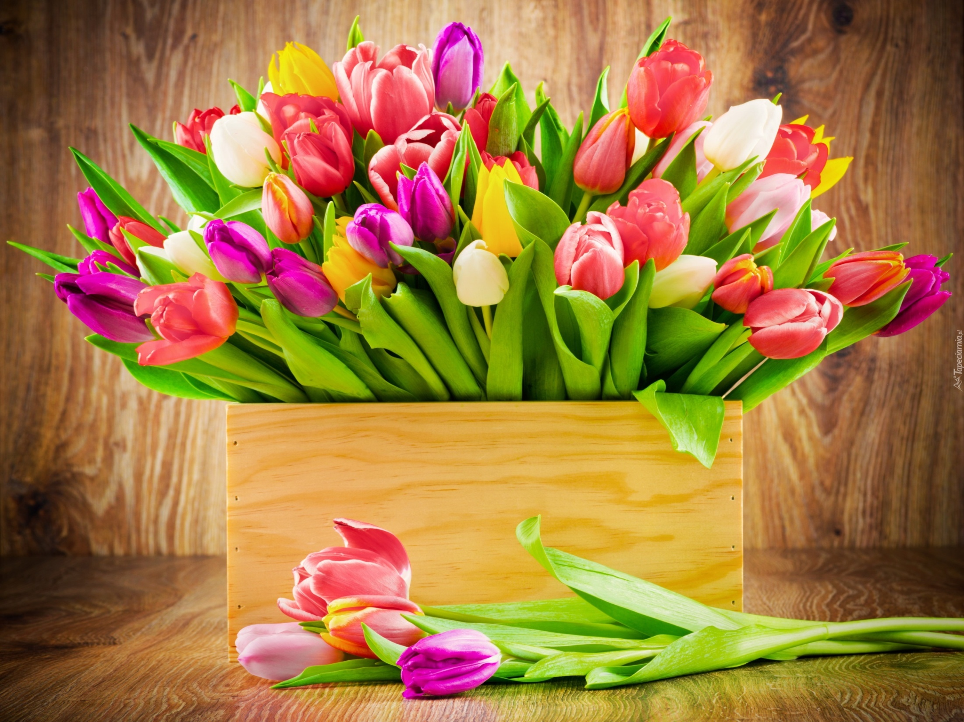
TULIPANY

Slide 7
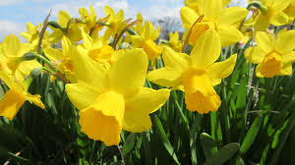
ŻONKILE

Slide 8
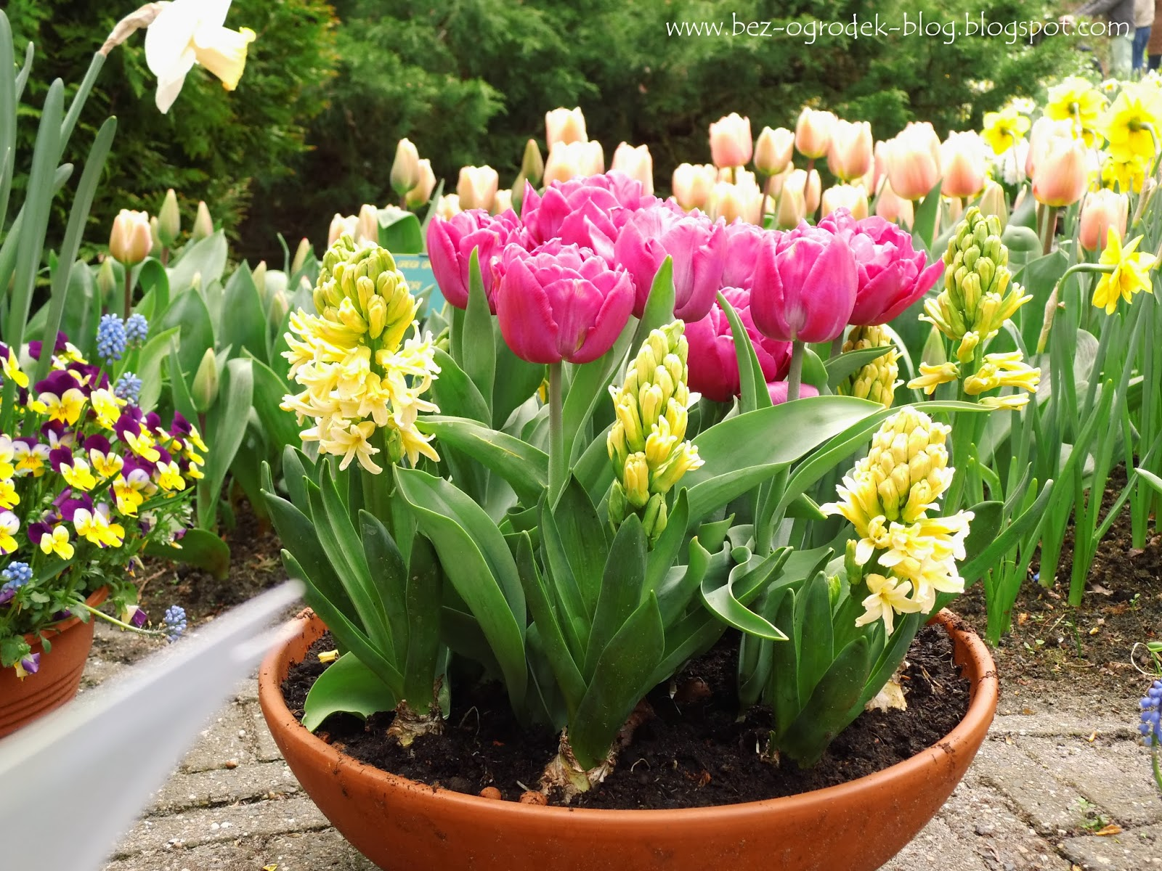
KOLORY WIOSNY
PRAWDA, ŻE WIOSNA JEST BAAAAARDZO KOLOROWA?
JAKIE KOLORY KWIATÓW ROZPOZNALIŚCIE???

Slide 9

A TERAZ OBEJRZYJCIE FILM:
KLIKNIJCIE W LINK:
https://www.youtube.com/watch?v=rANDOonihZg

Slide 10
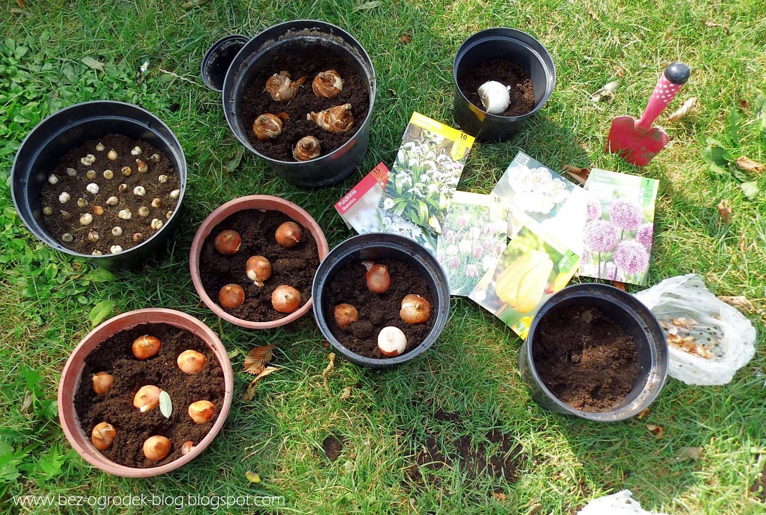
KOCHANE DZIECI
WIOSENNE KWIATY SADZIMY Z CEBULEK.
ZOBACZCIE NA ZDJĘCIU.
ZAPYTAJCIE RODZICÓW, CZY MAJĄ CEBULKI KWIATÓW.
MOŻE SAMI SPRÓBUJECIE POSADZIĆ
WIOSENNĄ CEBULKĘ W OGRODZIE LUB W DONICZCE?
BYŁOBY SUUUPER.
ZOBACZCIE NA NASTĘPNYCH ZDJĘCIACH JAK TO ZROBIĆ.

Slide 11
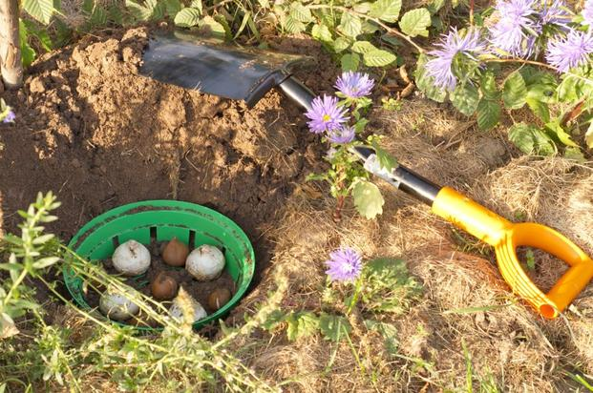

Slide 12
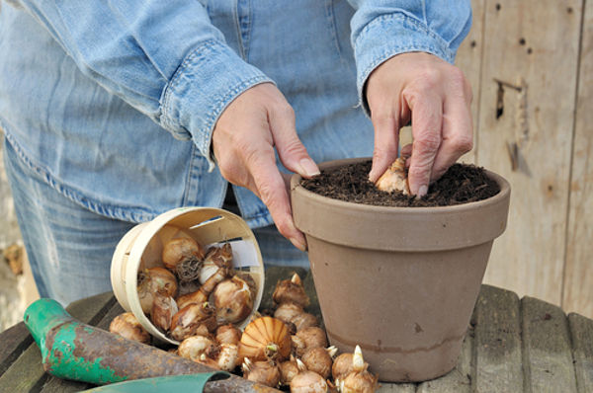

Slide 13
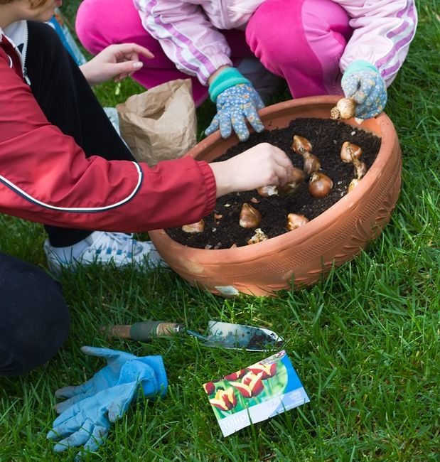

Slide 14
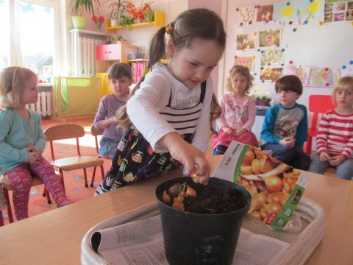

Slide 15
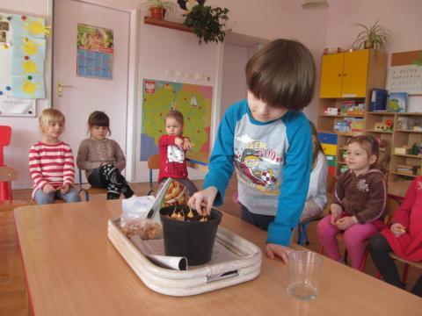

Slide 16

I OSTATNIE ZADANIE
JEŚLI RODZICE DADZĄ RADĘ WAM WYDRUKOWAĆ,
TO POKOLORUJCIE OBRAZEK

Slide 17
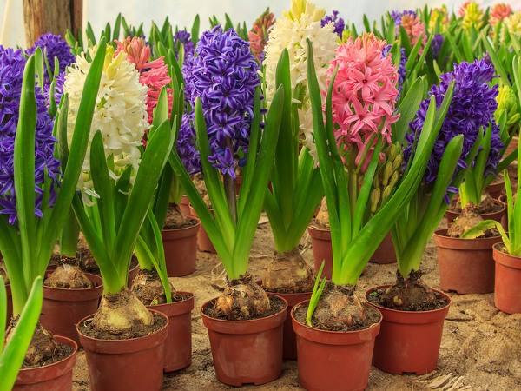
POZDROWIENIA, SKARBY!!!

